Slide 1
Thứ tư ngày 13 tháng 12 năm 2023
Tự nhiên và Xã hội
Bài 10: Mua, bán hàng hóa
(Tiết 3)

Slide 2
MỤC TIÊU
So sánh được cách mua, bán hàng hóa trong cửa hàng, chợ, siêu thị, hoặc trung tâm thương mại.
Nêu được lí do vì sao phải lựa chọn hàng hóa trước khi mua.

Slide 3
* Hoạt động 1: Tìm hiểu những việc làm khi mua hàng hóa:
+ Nhóm chẵn: Lựa chọn và sắp xếp thứ tự các việc làm khi mua hàng ở chợ.
+ Nhóm lẻ: Lựa chọn và sắp xếp thứ tự các việc làm khi mua hàng ở siêu thị.

Slide 4
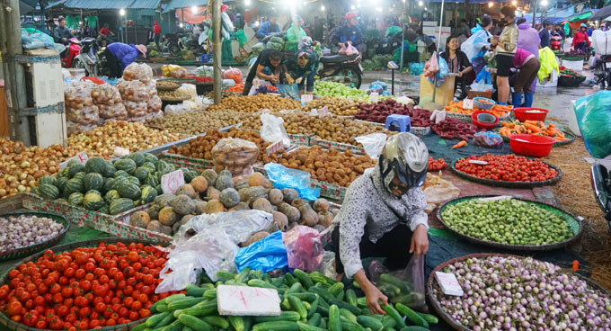
*Hoạt động 2: So sánh việc mua hàng ở chợ và siêu thị.
CN- cặp - CL
CHỢ
SIÊU THỊ

Slide 5
+ Theo em, vì sao phải lựa chọn hàng hóa trước khi mua hàng?
+ Mua hàng ở chợ và mua hàng ở siêu thị khác nhau như thế nào?

Slide 6
CỦNG CỐ DẶN DÒ

